Slide 1
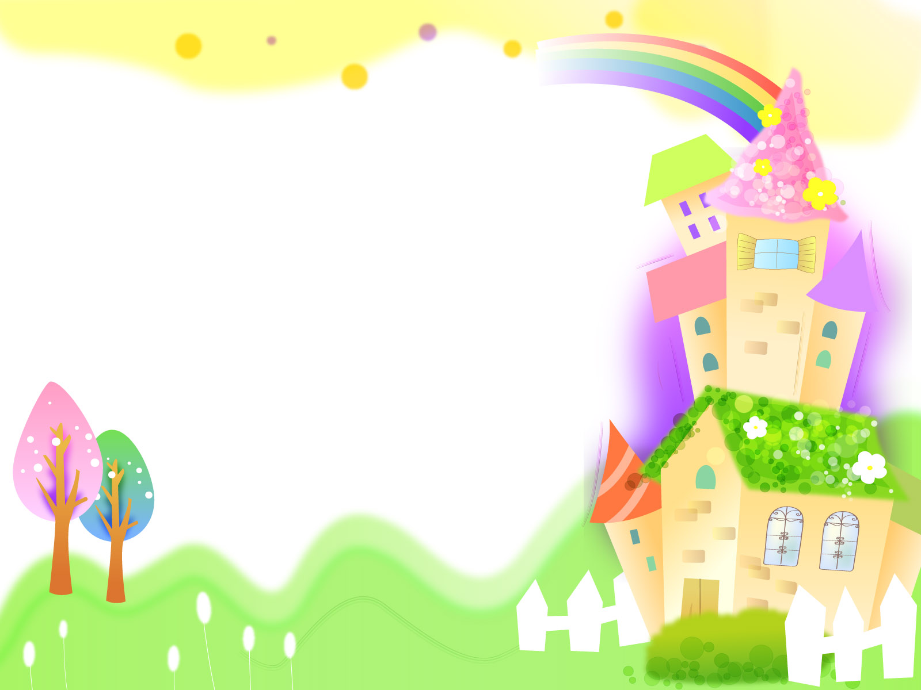
Презентация
Развитие речи детей раннего возраста
через театрализованную деятельность.
МДОУ №31, П. Сосново.
Воспитатель: Мурашова Ирина Владимировна

Slide 2
Развитие речи детей раннего возраста
через театрализованную деятельность.
Детство - особый период жизни, который нужно прожить радостно и ярко, интересно и содержательно. Наша задача, как педагогов — создать для этого все необходимые условия. В этом может помочь театрализованная деятельность. Участвуя в ней, дети знакомятся с окружающим миром во всем его многообразии через образы, краски, звуки.
Театр для ребенка – это в сегда праздник, яркие незабываемые впечатления. Ведь театрализованная деятельность – это самый распространенный вид детского творчества. Она близка и понятна ребенку, глубоко лежит в его природе, находит свое отражение стихийно, потому что связана с игрой. Малыши очень любят театрализованные представления, волшебство, превращения, сказка очаровывают их.

Slide 3
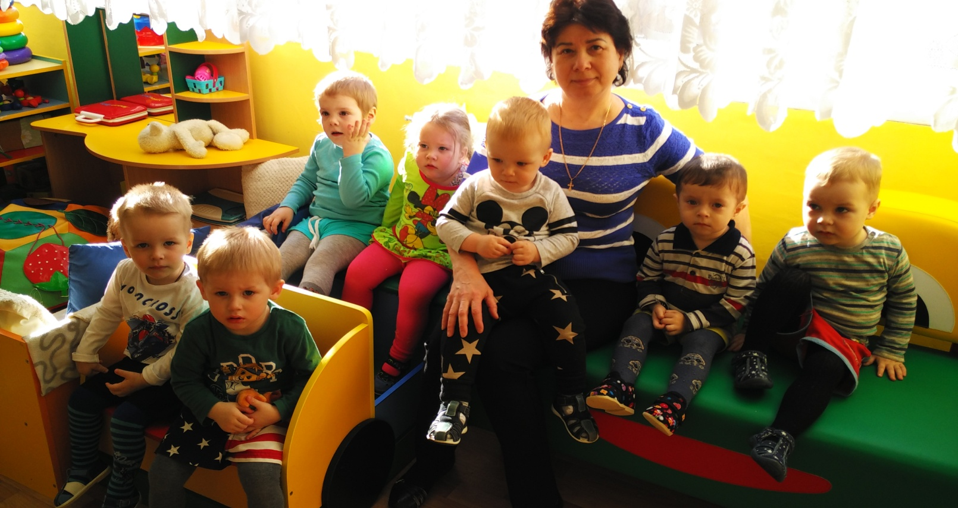
Это особенно верно, если речь идет о детях раннего возраста. В самом деле, театрализованная игра хорошо развивает память, фантазию, художественно-образное восприятие, воображение, активизирует мышление, речь. Ребенок учится воспринимать действия героев, окружающий мир и адекватно реагировать на события, которые развертываются по ходу сюжета музыкального или литературного произведения, поэтому приобщение ребенка к миру игры и театра начинаем с раннего возраста.

Slide 4
В работе данного направления ставлю перед собой
цель: формировать интерес детей к театрализовано - игровой деятельности, обогащать пассивную и активизировать разговорную речь воспитанников.
Задачи:
- вызывать эмоциональный отклик ребенка посредством театрализованной деятельности;
- целенаправленно обогащать словарь детей, посредством развития пассивного и активного словаря;

Slide 5
Формировать:
- потребности детей в театрализованной деятельности, понимания речи с наглядным сопровождением;
- способности понимать произведения русского поэтического фольклора и произведения детской художественной литературы;
- поддерживать у детей познавательное отношение к театрализованным действиям (поддерживать желание ребенка к воспроизведению текста любимой сказки);
- побуждать детей к разнообразным действиям с куклами разнообразных театров, с целью ознакомления с ними;
- формировать посредством театрализованной деятельности опыт нравственного поведения, уважительное отношение к сверстникам.
Данный опыт работы основывается на принципах:
• от простого к сложному.
• возрастная адресованность (доступность).
• наглядность.

Slide 6
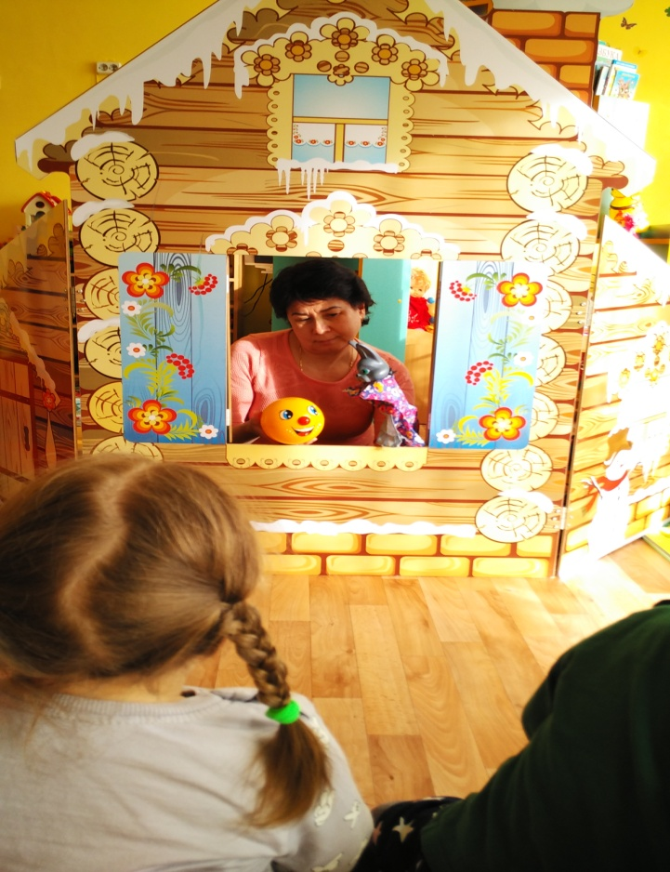
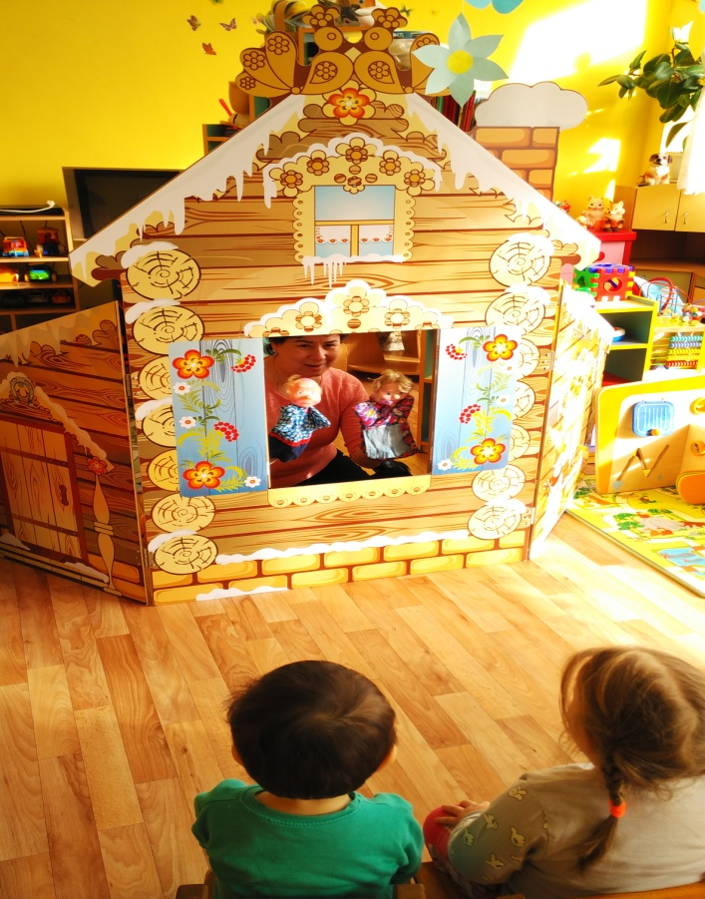
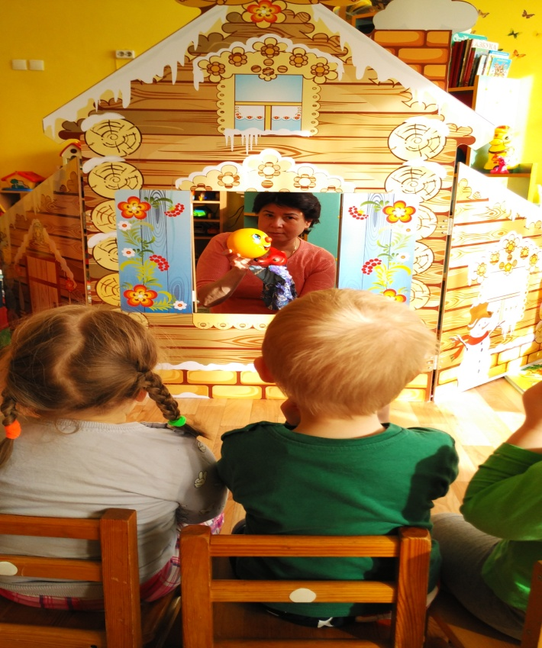
Я колобок, колобок,
У меня румяный бок…

Slide 7
В группе созданы условия для организации театрализованной деятельности:
• Пополняются и обновляются атрибуты, вызывая эмоциональный отклик ребенка, активизирующий его речь.
• Ежедневно вводятся в образовательную деятельность и в повседневную жизнь, игры - инсценировки с сюжетными игрушками, используется при этом фольклорный материал.
• Ежемесячно планируется демонстрация сказки с использованием разных видов театрализованной деятельности.
• Формируется, посредством театрализованной деятельности, опыт нравственного поведения, уважительное отношение друг к другу.
В рамках зонирования оформлены уголки: ряжения, театрализации, книжный уголок, музыкальный уголок.

Slide 8
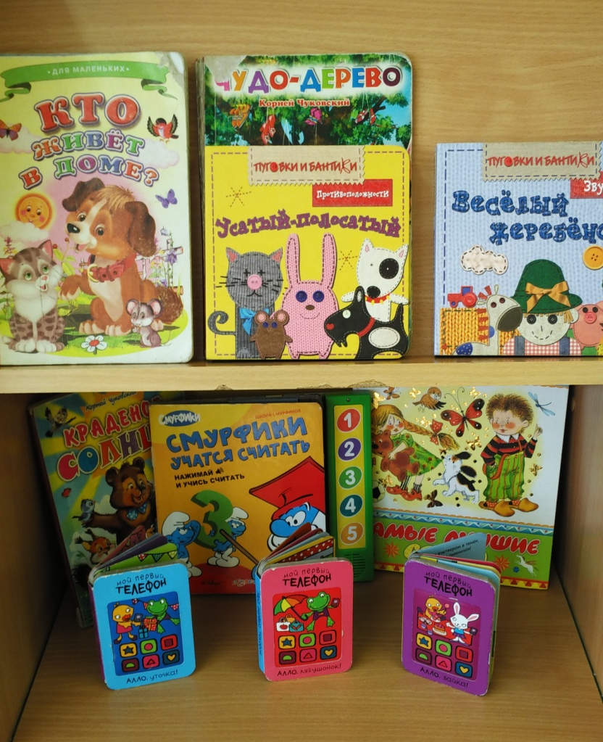
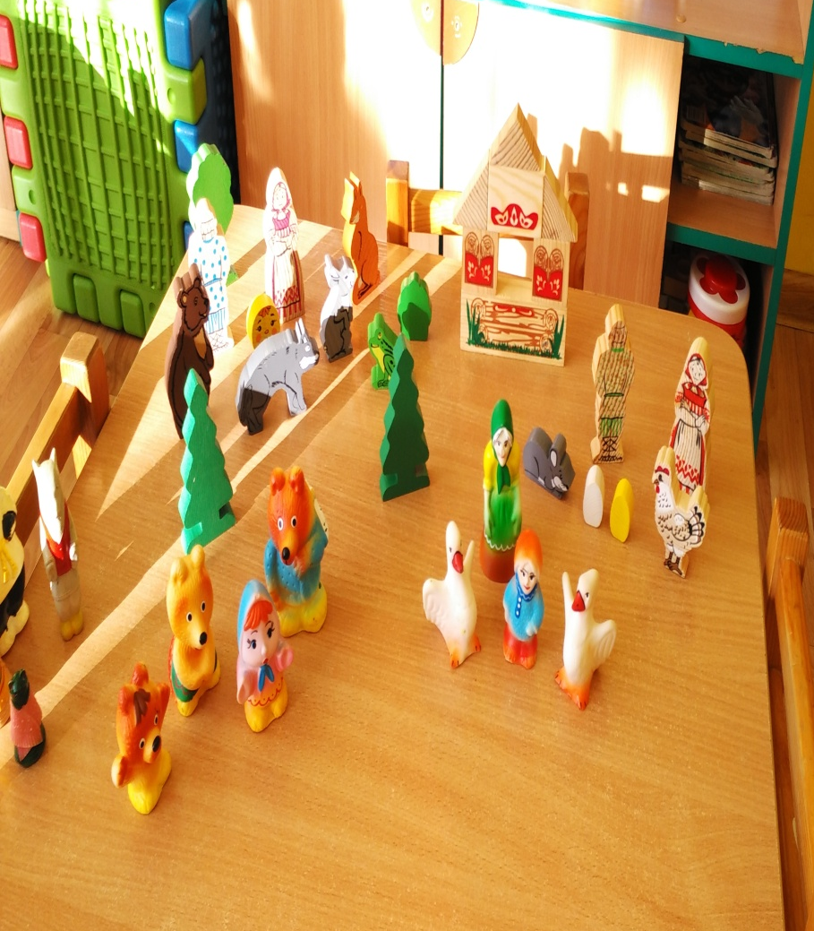

Slide 9
Данное направление педагогической деятельности осуществляется по перспективному плану работы, которая проводится с запланированными сказками циклично, демонстрация сказки с использованием разных видов театра.
Игры – театрализации.
Прежде чем проводить игры-театрализации, нужно запомнить последовательность происходящих действий и речевой материал. Кроме этого, содержание должно быть не только понятно ребенку, но и эмоционально им воспринято.
Театр на фланелеграфе. Фланелеграф - картинки или персонажи выставляю на экран. Использую уже готовые сказки и создаю самостоятельно.
Театр би-ба-бо. Атрибуты надеваются на руку. После представления куклы хвалят детей за то, что они внимательно слушали и смотрели. А так же даю возможность детям пообщаться с куклами, интерес после этого не угасает, дети с удовольствием продолжают играть с ними. В процессе игры дети учатся взаимодействовать друг с другом, играть дружно, не ссориться, полюбившиеся персонажи брать по очереди.

Slide 10
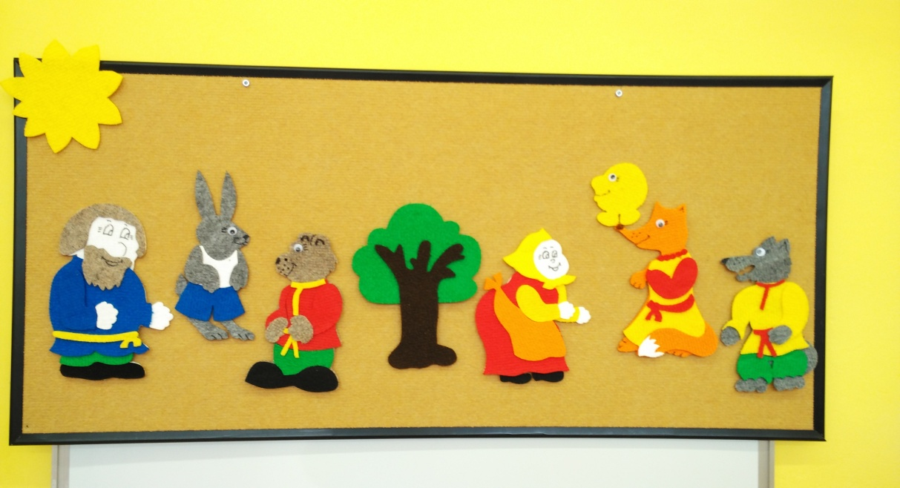
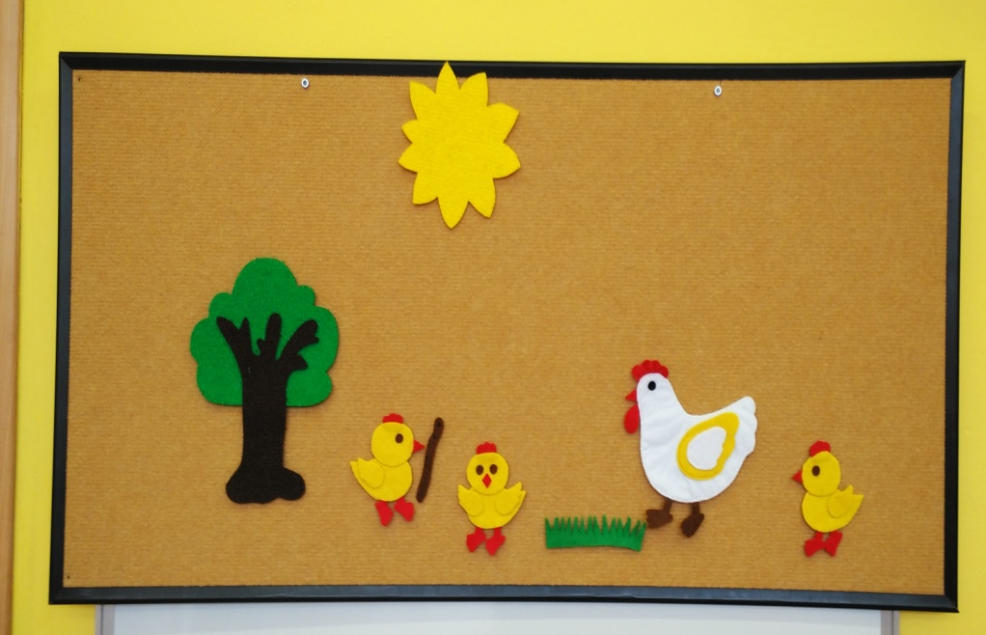
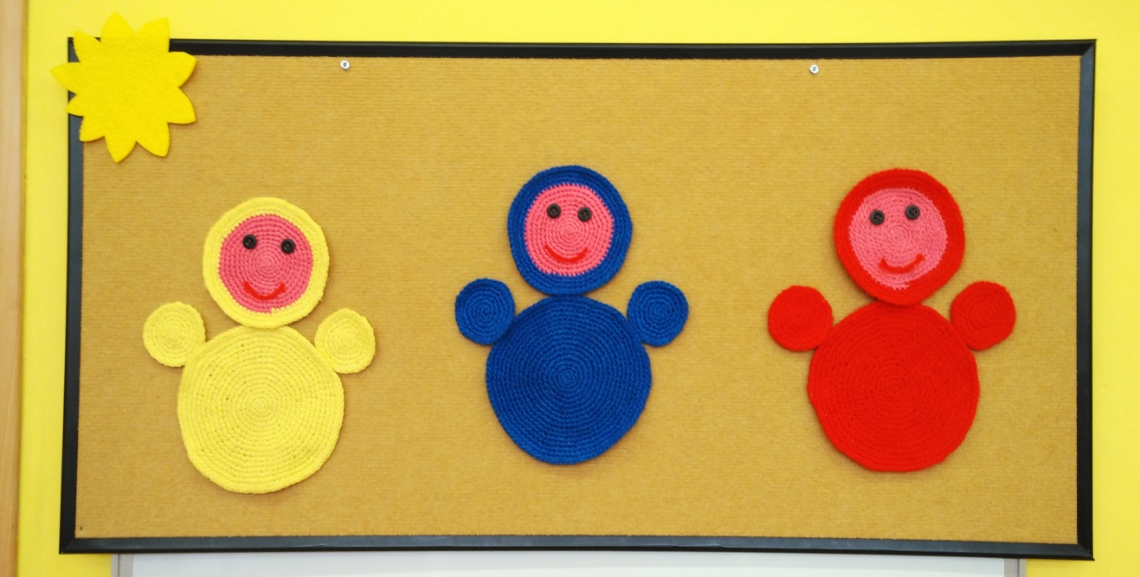

Slide 11
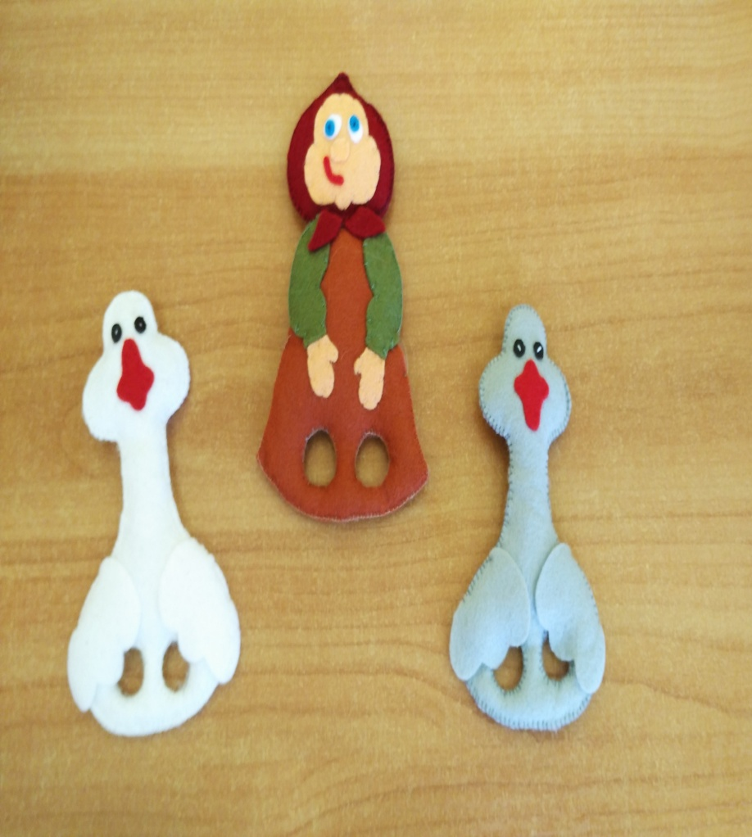
Пальчиковый театр. Атрибуты надеваются на пальцы или на руку и играют за персонажа, изображение которого находится на руке. Можно изображать действия, находясь за ширмой, сидя свободно за столом или передвигаясь по комнате, по ходу разворачивания сюжета, проговариваю слова.
Шагающий настольный мини-театр - одна из разновидностей кукольного театра. Шагающие куклы - это вид театральных развивающих игрушек, которые дают возможность передвигать фигурки персонажей, всунув пальцы в ножки куклы и разыгрывая представления как в настоящем театре, только действие происходит на столе. Можно задействовать обе руки, одновременно управляя сразу двумя кукольными персонажами. Получается очень весело и главное, полезно для ребенка.

Slide 12
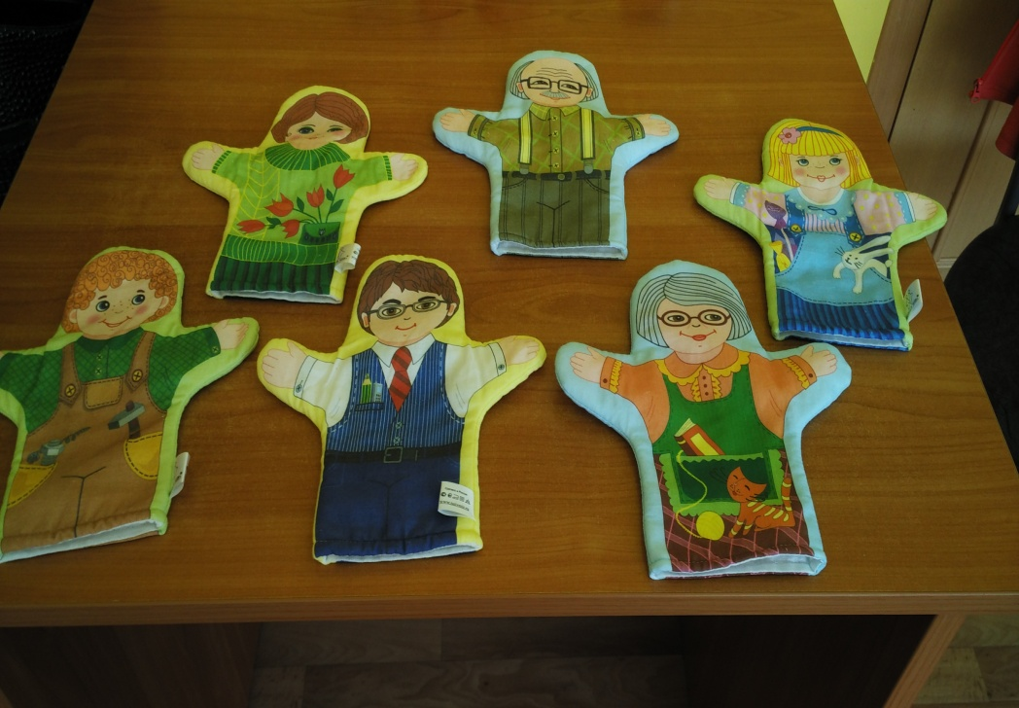
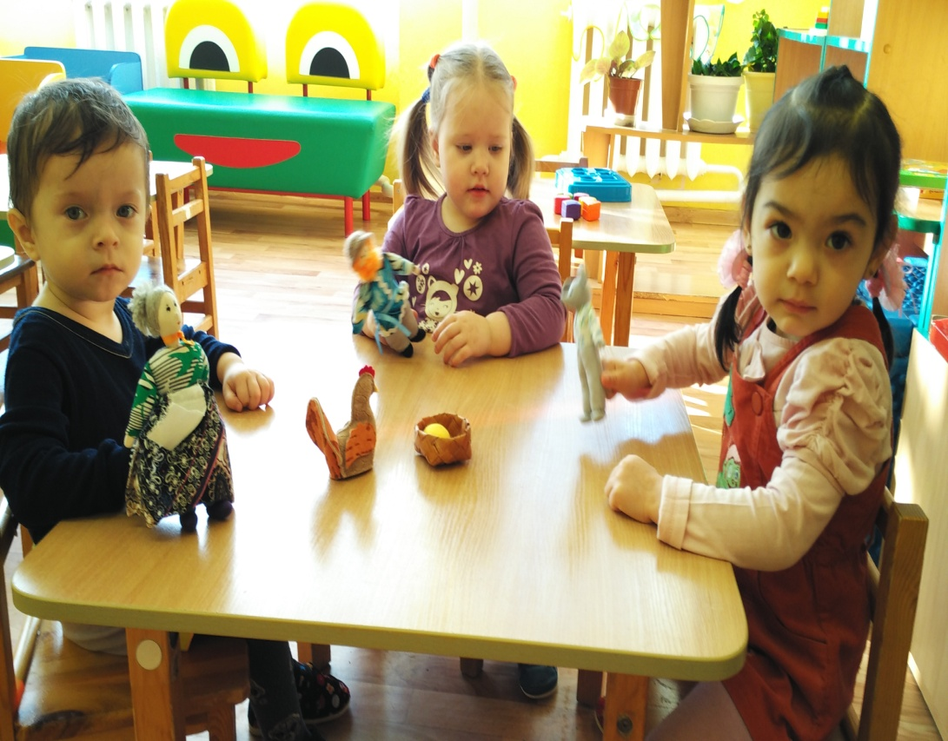
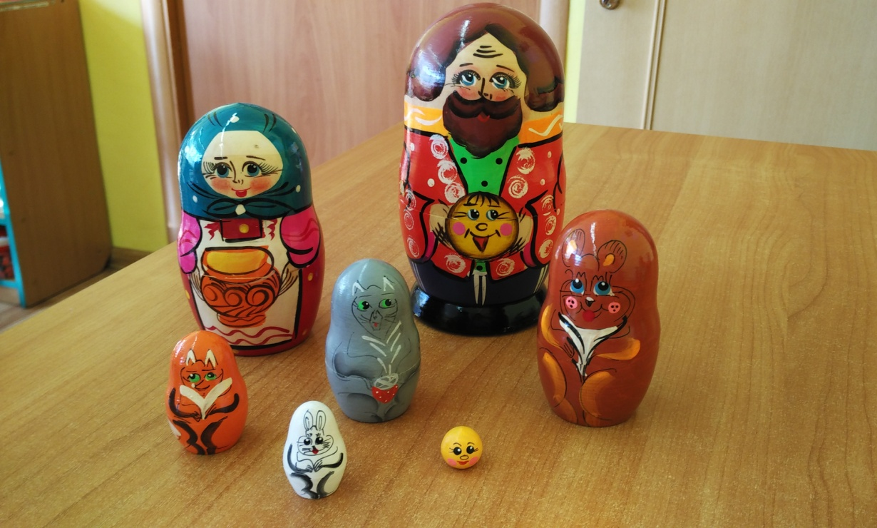
Перчаточный театр
Театр шагающий
Театр матрешек

Slide 13
Самым любимым театром для наших малышей стал настольный театр. Он прост и доступен, не требует определённых умений, дети сами действуют с игрушками-персонажами, охотно перевоплощаются в действующих персонажей (колобок, заяц, лиса и т. д., пытаются передать характер героя (мимикой, изменяя интонацию, повторяют запомнившиеся фразы (Колобок, я тебя съем).
Участвуя в театрализованных играх, дети отвечают на «вопросы» кукол, выполняют их просьбы, дают советы, входят в образ, перевоплощаются в него, живут его жизнью.
Внимание детей фиксируется на том, что в конце куклы кланяются и просят поблагодарить их, похлопать в ладоши. От их лица взрослый благодарит и хвалит детей, здоровается и прощается.
Перчаточные и другие театральные куклы используются в ОД и в повседневном общении.

Slide 14
В начале учебного года, театрализованная деятельность в работе с детьми представляет собой игру с куклой (игрушкой, знакомство с несложными сюжетами сказок, с пассивного участие в импровизациях; разыгрывания народных песенок, потешек, небольших сценок с использованием игрушек, фигурок плоскостного и настольного театра, театра кукол, пальчикового и перчаточного театра. Образное слово, повторы, привлекательные персонажи, доступные сюжеты вызывают у малышей радость, эмоциональный душевный отклик.
Знакомство детей с разными видами театров я начала в группе раннего возраста, заметив, что встреча с театральной куклой, особенно в адаптационный период, помогает малышам расслабиться, снять напряжение, создает радостную, добрую атмосферу.
Разыгрывая перед детьми небольшие спектакли, изменяя голос и интонацию в соответствии с персонажем, позволило мне в наблюдениях отметить что малыши, играя с мелкими игрушками, могут разыгрывать хорошо знакомые им русские народные сказки (“Курочка Ряба”, “Колобок”, “Репка”).
Привлекаю детей к участию в инсценировках, обсуждаю с ними увиденное.

Slide 15
Детям раннего возраста сложно произнести текст роли полностью, поэтому они проговаривают отдельные фразы, сопровождая жестами действия персонажей. Например, при инсценировании сказки "Репка" малыши "тянут" репку, при разыгрывании сказки "Курочка Ряба" изображают плач деда и бабы, показывают, как мышка хвостиком махнула и пищат за неё.
Занятия театрализованной деятельностью способствуют развитию у детей не только психических функций но, и, формируют художественные способности, творческий потенциал, межличностное взаимодействие, помогают адаптироваться в обществе, почувствовать себя успешным. Взрослый призван помогать ребёнку увидеть прекрасное в окружающем мире, приобщают его к доступным видам художественно-эстетической деятельности.
Важно, чтобы соблюдался принцип «от простого к сложному», многократно повторялся один и тот же содержательный материал, одни и те же игры на разных занятиях.

Slide 16
Для того, чтобы добиться определенных успехов в развитии речи, посредством театрализованной деятельности, нужно учитывать возрастные и психофизические особенности детей.
Можно выделить 3 этапа.
1 этап. Ознакомление детей с сюжетными игрушками, я показываю и называю разнообразные действия с ними (кукла идет, поет, танцует и т. д.). Одни и те же слова при последующих повторениях произношу, меняя интонацию, силу голоса и темп произношения.
На этом этапе очень важно предоставлять детям возможность развертывать разнообразную деятельность с игрушками, в процессе которой активизируется их речь и закрепляются игровые действия.
2 этап. Работа с потешками. Содержание потешек позволяет наглядно воспроизводить сценки с несколькими последовательно сменяющимися действиями. Потешку легко можно инсценировать даже тогда, когда дети еще не владеют активной речью. Дети могут изображать движения действующих лиц или выполнять действия с игрушкой.

Slide 17
В подготовке к самостоятельной творческой игре в развитии воображения большую роль играют подвижные игры с ролью. Малышей необходимо научить действовать от имени осторожных воробушков, смелых мышек или дружных гусей, перевоплощаться в собак, кошек и других знакомых животных.
Полезно проводить игры с рифмованным текстом, ритмичными движениями. Первоначально взрослый сам проговаривает и сам проделывает движения, а дети слушают и смотрят. Затем они точно выполняют движения соответственно тексту. Например, «Зайка серенький сидит и ушами шевелит…», «Вышла курочка гулять…» и т. д.
3 этап. Проведение игр – театрализаций. Нужно подобрать художественное произведение доступное возрастным возможностям детей и программным требованиям («Курочка ряба», «Репка», «Колобок», «Теремок»). При необходимости текст можно адаптировать. Текст произведения должен быть хорошо знаком детям, они должны узнавать персонажей на картинках и в игрушках.
Театрализованная деятельность является источником развития чувств и эмоций, учит распознавать эмоциональное состояние по мимике, жесту, интонации.

Slide 18
К 3 годам мои воспитанники, я надеюсь, буду узнавать персонажи сказок, знать их содержание («Курочка Ряба», «Репка», «Колобок», «Теремок», «Волк и семеро козлят» и т.д.).
Театральная деятельность способствует не только развитию умственной деятельности, но и тесно связана с совершенствованием речи: работая над выразительностью и репликами персонажей, собственными высказываниями, ребенок активизирует свой словарь, совершенствует звуковую культуру речи, ее интонационный строй. Исполняемая ребенком роль ставит его перед необходимостью ясно, четко, понятно изъясняться. При этом совершенствуется диалогическая речь, ее грамматический строй.
Театрализованные игры помогают детям закрепить коммуникативные навыки, развивать внимание, речь, память, творческое воображение. Очень важно с раннего возраста показывать детям примеры дружбы, правдивости, отзывчивости, находчивости, храбрости.
Привычку к выразительной публичной речи можно воспитывать в человеке только путём привлечения его с малолетства к выступлениям перед аудиторией. Такие игры помогают преодолевать робость, неуверенность в себе, застенчивость.

Slide 19
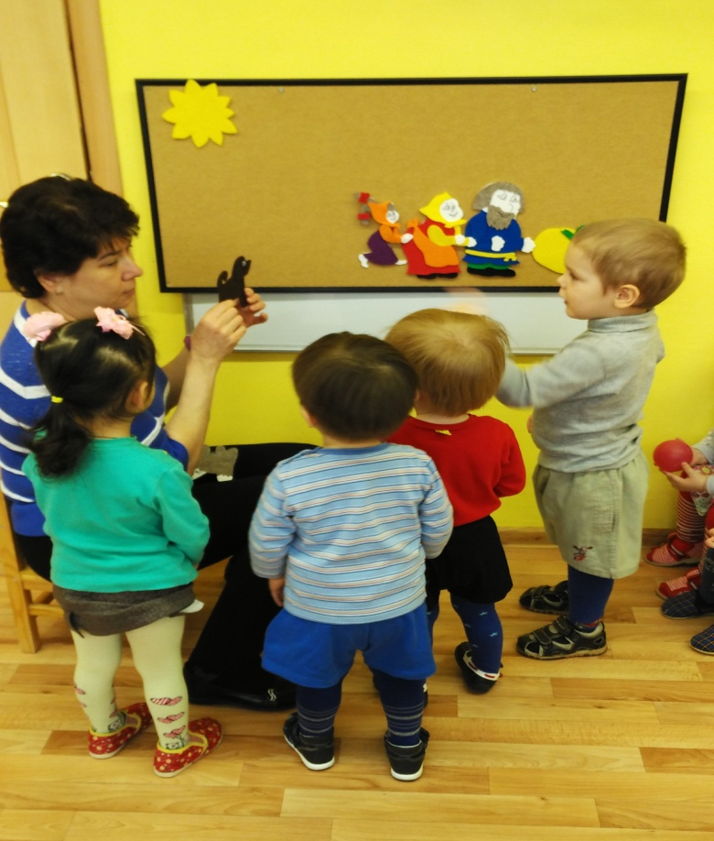
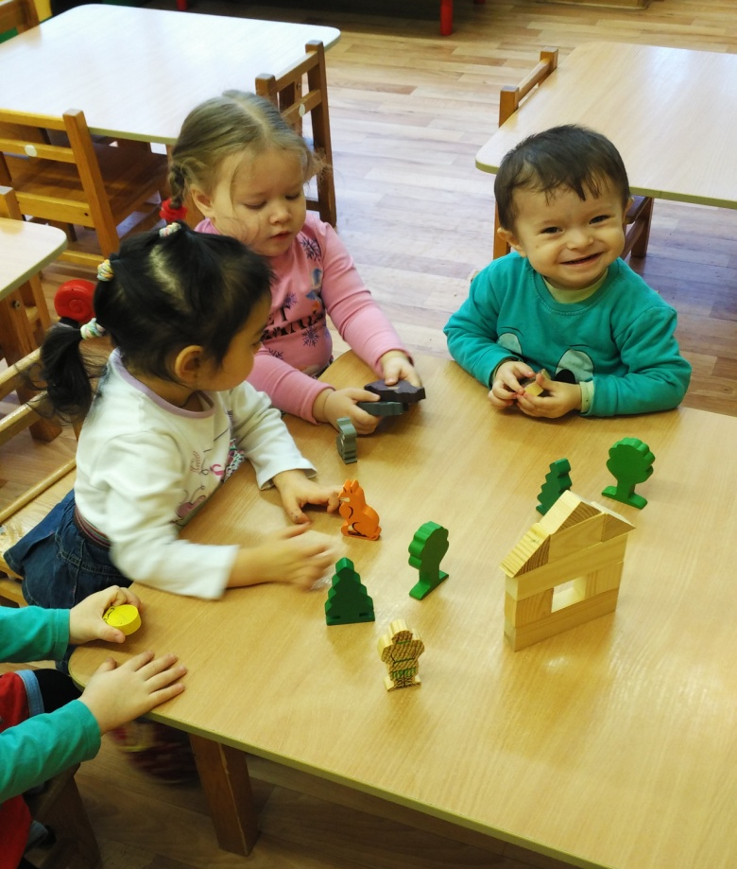
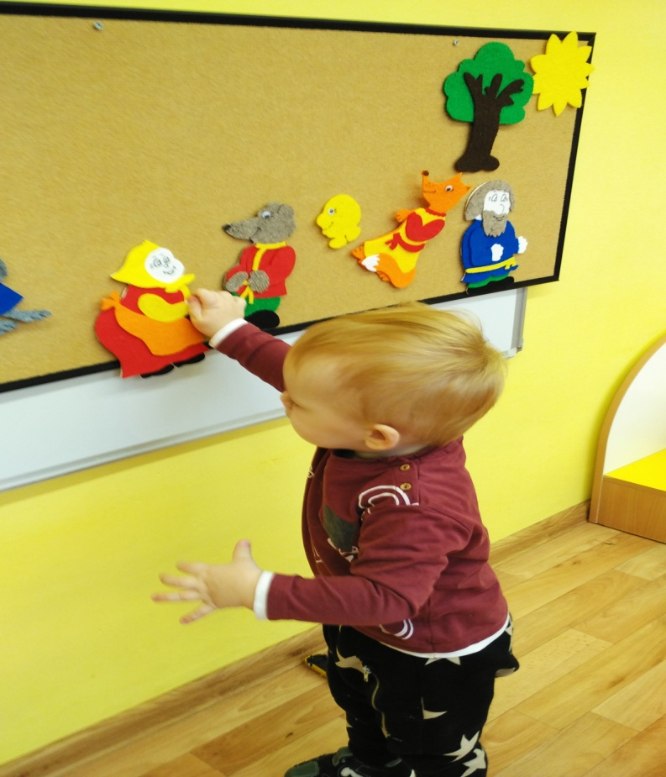

Slide 20
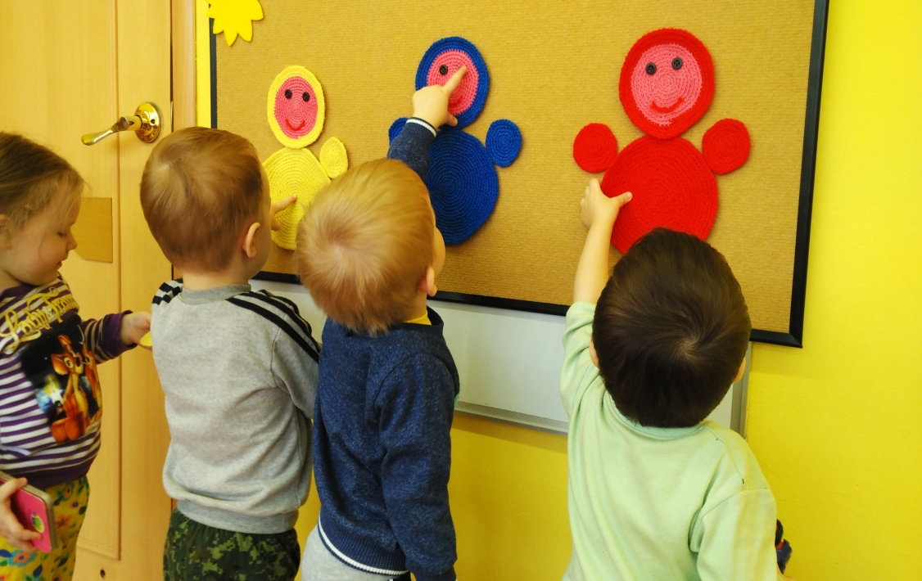
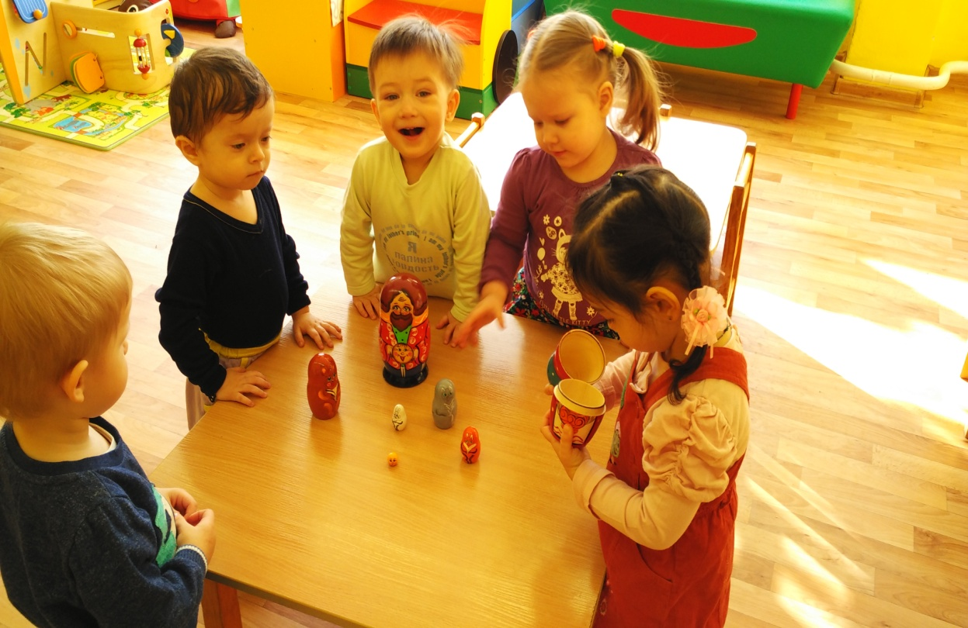
«Мы милашки,
Куклы неваляшки,
Как у нас, как у нас
Яркие рубашки…»
Давай-ка с тобой Поиграем немножко: В матрёшке большой есть Поменьше матрёшка.

Slide 21
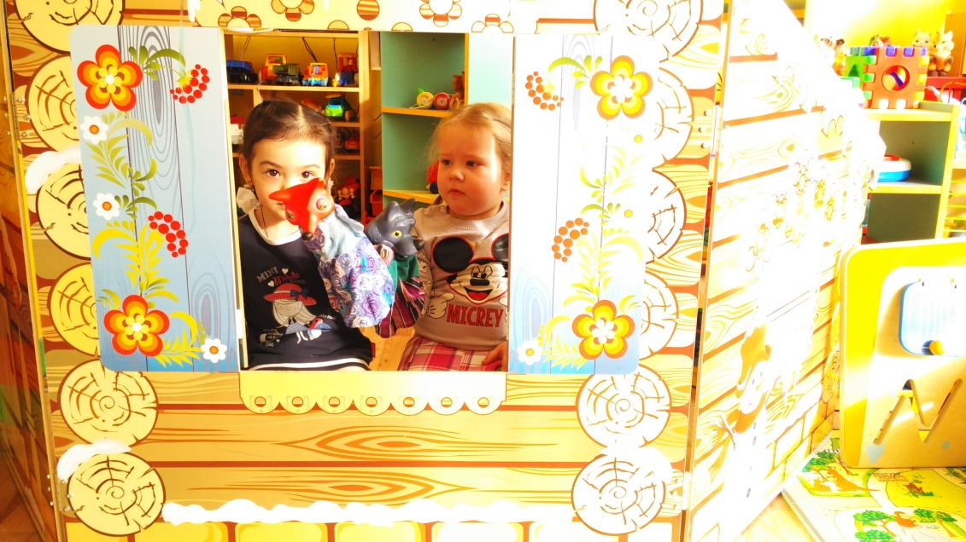
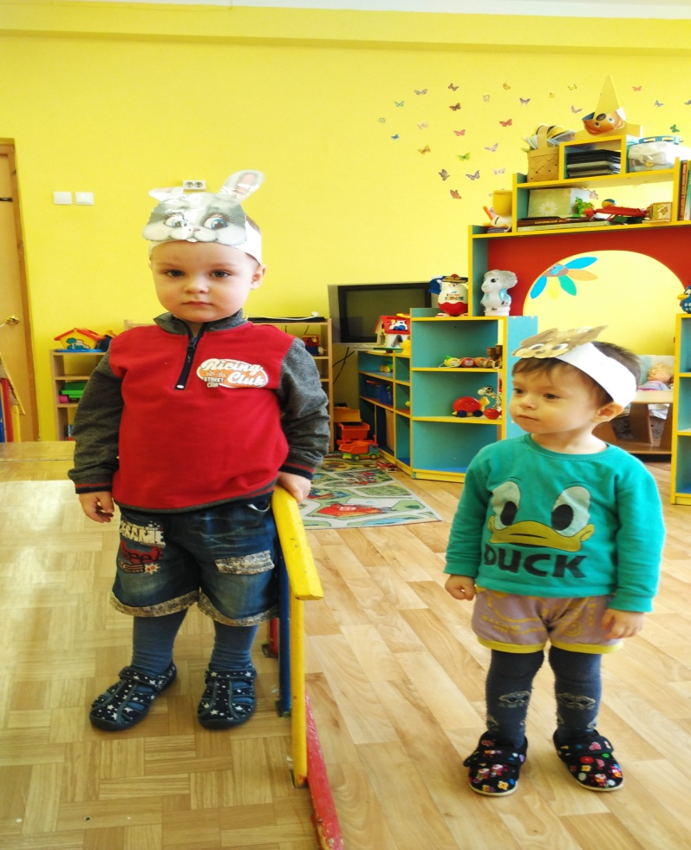
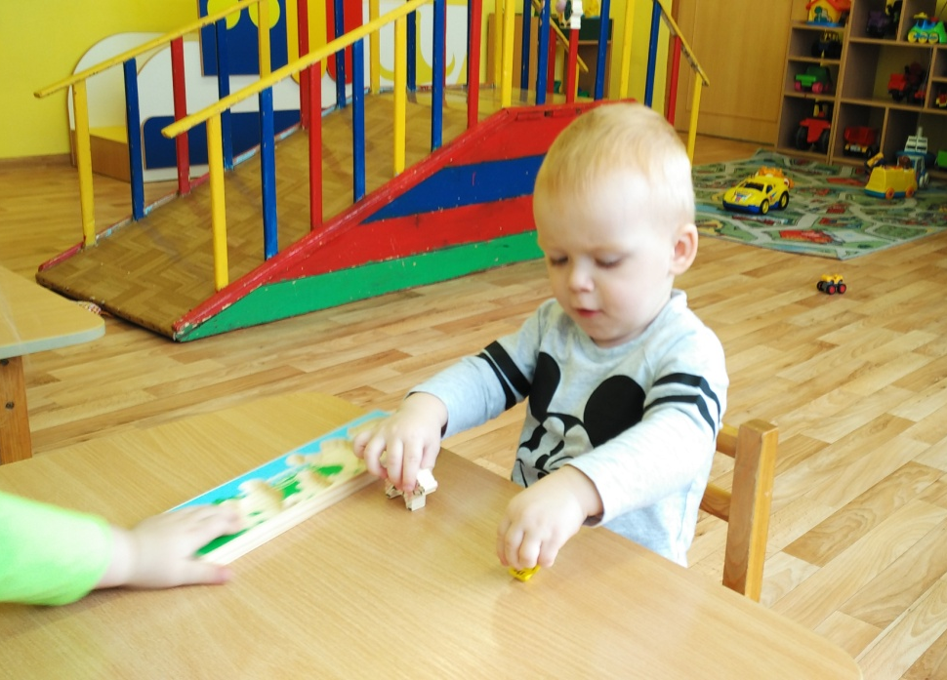

Slide 22
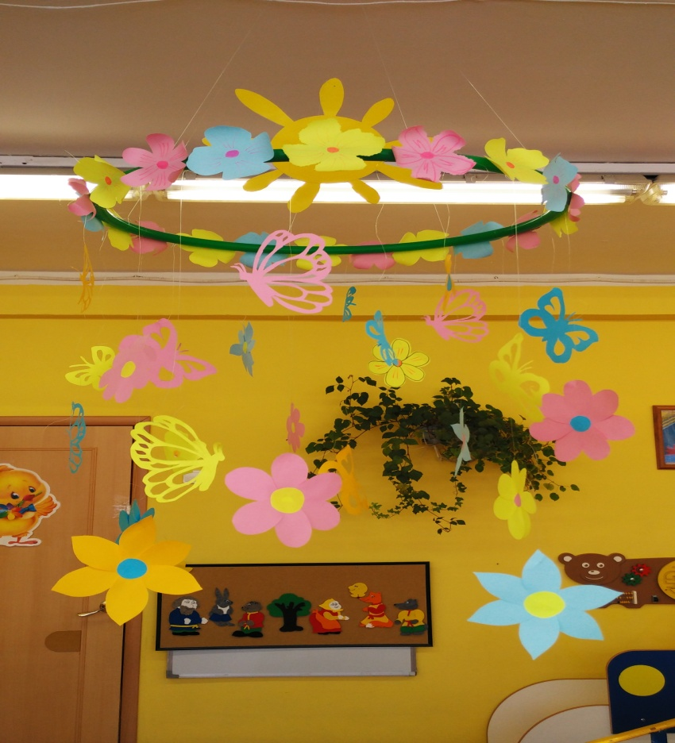
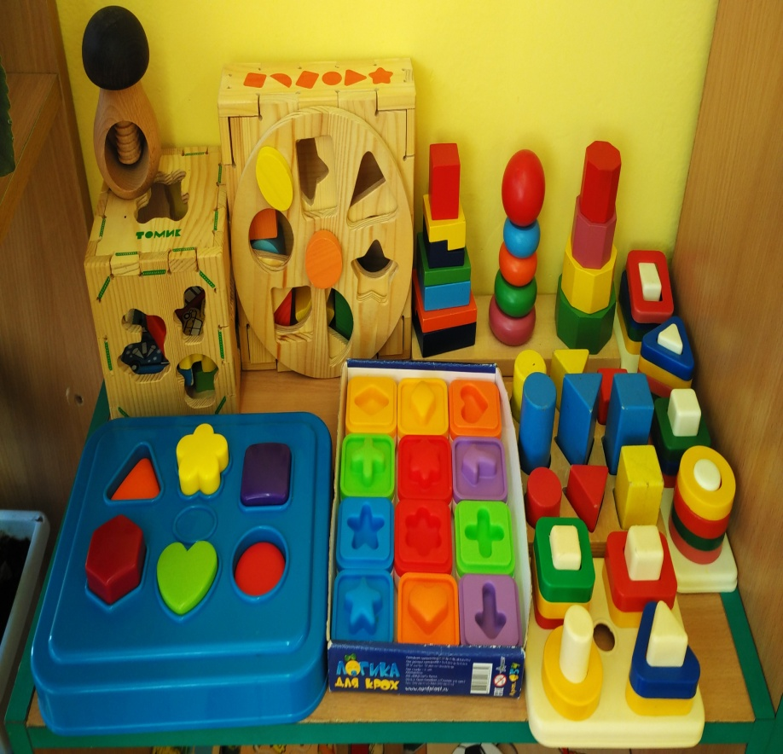
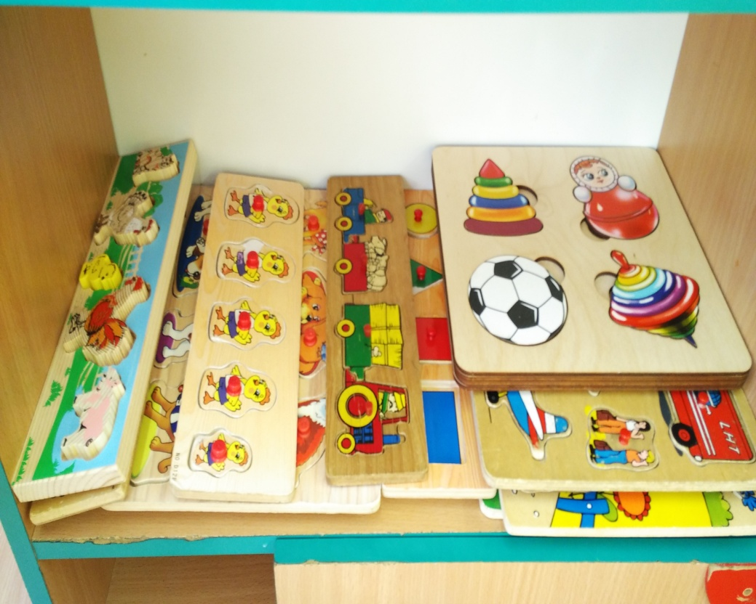
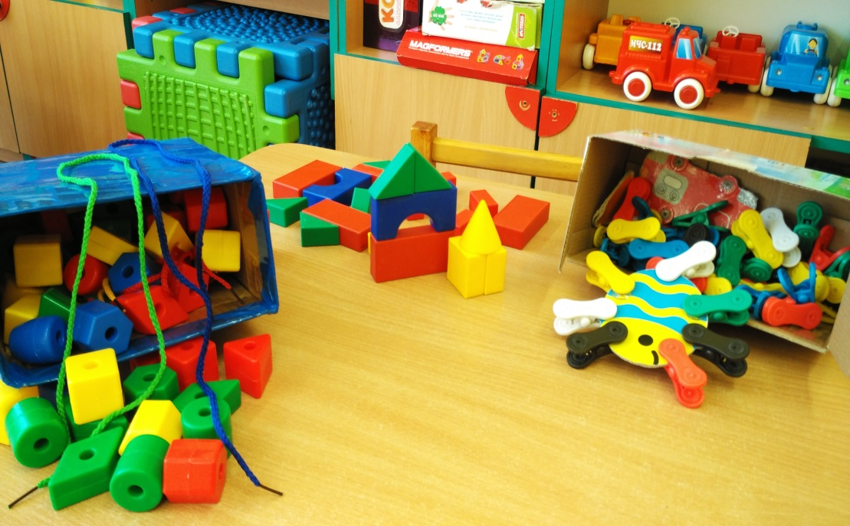

Slide 23
Спасибо за внимание

